Slide 1
Modelagem Conjunta de Dados Longitudinais e de Sobrevivência
Ítalo Ferreira Fernandes Ruy Azevedo Cota Vasconcelos
Orientadora: Juliana Freitas de Mello e Silva
Universidade Federal de Minas Gerais (UFMG)
2020

Slide 2

ARTIGO

Slide 3
Introdução

Slide 4
Dado de tempo até o evento
Acompanha paciente até o evento ou a censura;
O tempo até o evento é o dado primordial da análise de sobrevivência;
Importante o tempo que levou para ocorrer o evento;
Comparação de tratamentos;
Retorna a função de riscos, a taxa de falha e risco relativo.

Slide 5
Dado longitudinal
Valores em diferentes pontos no tempo;
Importante o valor coletado e o tempo que foi coletado;
Podem ser ótimos preditores para o tempo até o evento.

Slide 6
Modelo conjunto
Modelos clássicos não levam em conta a dependência entre esses dois tipos de dados;
A modelagem conjunta foi proposta com objetivo de levar em consideração essa dependência;
Estimativas mais eficientes e menos viesadas.

Slide 7
Estrutura do modelo conjunto

Slide 8

Parte longitudinal
O componente longitudinal consiste no modelo linear misto, que pode ser escrito como:
$Y_{ij}=X_{ij}+ε_{ij}$;
$Y_{ij}$ é a resposta observada do i-ésimo indivíduo no j-ésimo tempo;
$ε_{ij}$ é o erro aleatório que assumimos que vem de uma distribuição normal;
$X_{ij}$ é conhecida como função trajetória do modelo.

Slide 9

Função Trajetória
$X_{ij}=θ_{0i}+θ_{1i}t_{ij}+γZ_{i}$;
$t_{ij}$ é o valor do tempo;
$Z_{i}$ é o indicador de tratamento do i-ésimo indivíduo que assume 1 para tratamento e 0 para o não tratamento ou tratamento base;
$θ_{0i}$ e $θ_{1i}$ são parâmetros que assumimos como aleatório e com distribuição normal multivariada;
$γ$ indica o efeito do tratamento no processo longitudinal.

Slide 10

Modelo Conjunto
Função de risco do modelo de sobrevivência com o componente longitudinal:
$h(t)=h_{o}(t)exp(βX_{ij}+αZ_{i})$;
$h(t)$ é a taxa instantânea de ocorrência do evento (função de risco);
$h_{o}(t)$ é a função de risco de base;
$α$ é o efeito do tratamento no tempo até o evento;
$β$ é o efeito do processo longitudinal.

Slide 11
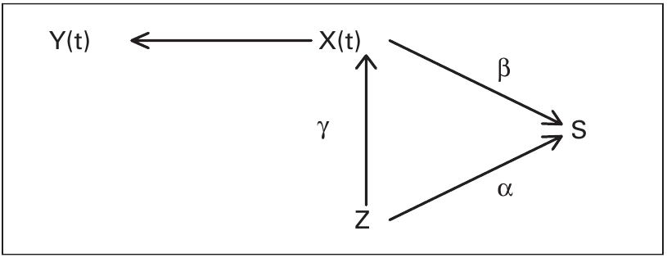

Efeitos
Três diferentes efeitos:
$α$ é o efeito do tratamento no tempo até o evento;
$β$ é o efeito do processo longitudinal;
$γ$ é o efeito do tratamento no processo longitudinal.
Efeito geral do tratamento:
$βγ+α$.

Slide 12

Interpretações dos efeitos
$β=0$:
As observações longitudinais não têm associação com o tempo até o evento;
$β>0$:
Se $β=0.5,$o risco aumenta em 0.5 para cada unidade aumentada em $X_{ij}$;
$α<0:$
Risco de quem recebe tratamento $Z_{i}=1$ é menor de quem não recebe $Z_{i}=0$;
$γ=0:$
O tratamento não influencia os valores dos dados longitudinais.

Slide 13
Exemplos

Slide 14
Exemplos
Qualidade-de-vida (QDV);
E1193;
Simulação.

Slide 15
E1193
Experimento em grupo E1193 - Eastern Cooperative Oncology;
Examinar a associação entre QDV e tempo de sobrevivência para pacientes no estudo;
Estudo clínico de fase III de doxorubicin, paclitaxel e uma combinação dos dois;
Quimioterapia contra câncer de mama metastático.

Slide 16
E1193
Pacientes que recebiam um dos dois tratamentos “simples” - doxorubicin ou paclitaxel apenas - trocaram para o outro agente durante o estudo;
QDV foi acessada por uma escala de avaliação de terapia de câncer de mama (Brady et al, 1997);
Essa avaliação inclui cinco subescalas gerais:
Física;
Social;
Relacionamento com o médico;
Emocional;
Funcional.
Além de subescalas específicas para câncer de mama.

Slide 17
E1193
Pontuação máxima de 148 pontos;
Quanto maior a pontuação, melhor a qualidade de vida do paciente.
Foram analisados:
Tempo de sobrevivência após entrar na fase de cross-over (progressão da doença);
Associação do tempo de sobrevivência com o tratamento e com o QDV.
QDV;
Medida em 2 pontos durante essa fase.

Slide 18

E1193
252 pacientes tiveram pelo menos uma medição de QDV realizada.
124 pacientes: paclitaxel $→$ doxorubicin;
Tempo de vida mediano: 13 meses;
2 censuras.
128 pacientes: doxorubicin $→$ paclitaxel;
Tempo de vida mediano: 14.9 meses;
6 censuras.

Slide 19
E1193
Contudo, apenas 65% dos pacientes tiveram 2 medições de QDV realizadas;
Esses dados faltantes podem introduzir viés na estimativa do efeito de QDV e do tratamento.
Dados discrepantes não foram excluídos;
Essas escolhas foram feitas devido a confiança na habilidade do modelo conjunto em reduzir o viés proveniente de dados incompletos ou com erro.

Slide 20
Modelos
Modelo de Cox apenas com a covariável do tratamento;
Modelo de dois estágios com as duas medidas de QDV:
Tsiatis et al, 1995;
Ajusta um modelo linear misto nos dados longitudinais;
Em seguida insere a função trajetória ajustada no modelo de Cox como variável tempo-dependente.
Modelo conjunto para examinar o efeito do tratamento e a associação entre QDV e a sobrevivência.

Slide 21
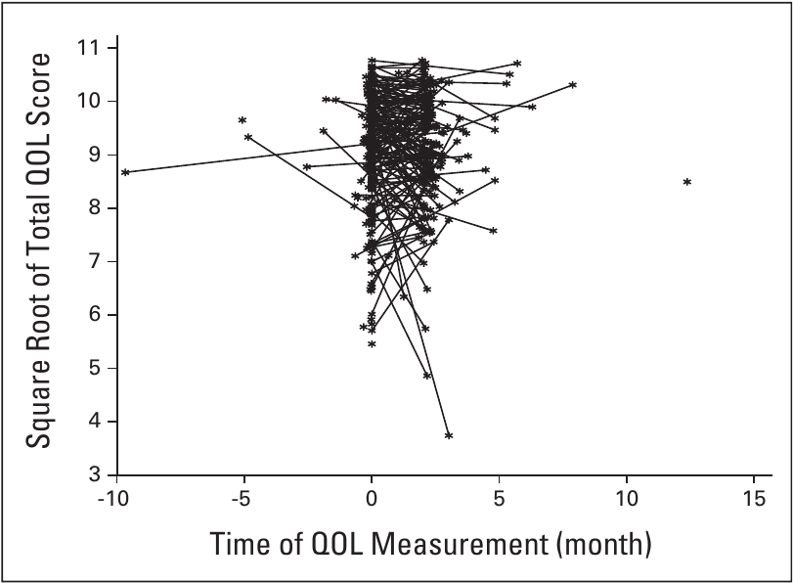
E1193
Função de trajetória;
Muito ruído;
Tratar como aleatórias.

Slide 22

E1193: Suposições
A trajetória de QDV é uma função linear do tempo;
Já que temos apenas 2 medidas de QDV.
A transformação $QDV^{\frac{1}{2}}$ é normal.
A interação entre tratamento e tempo foi testada separadamente e foi não-significativa;
Podemos assumir que $QDV^{\frac{1}{2}}$ segue uma trajetória da forma $θ_{0i}+θ_{1i}t+γTratamento$;
No modelo de dois estágios e no modelo conjunto.

Slide 23
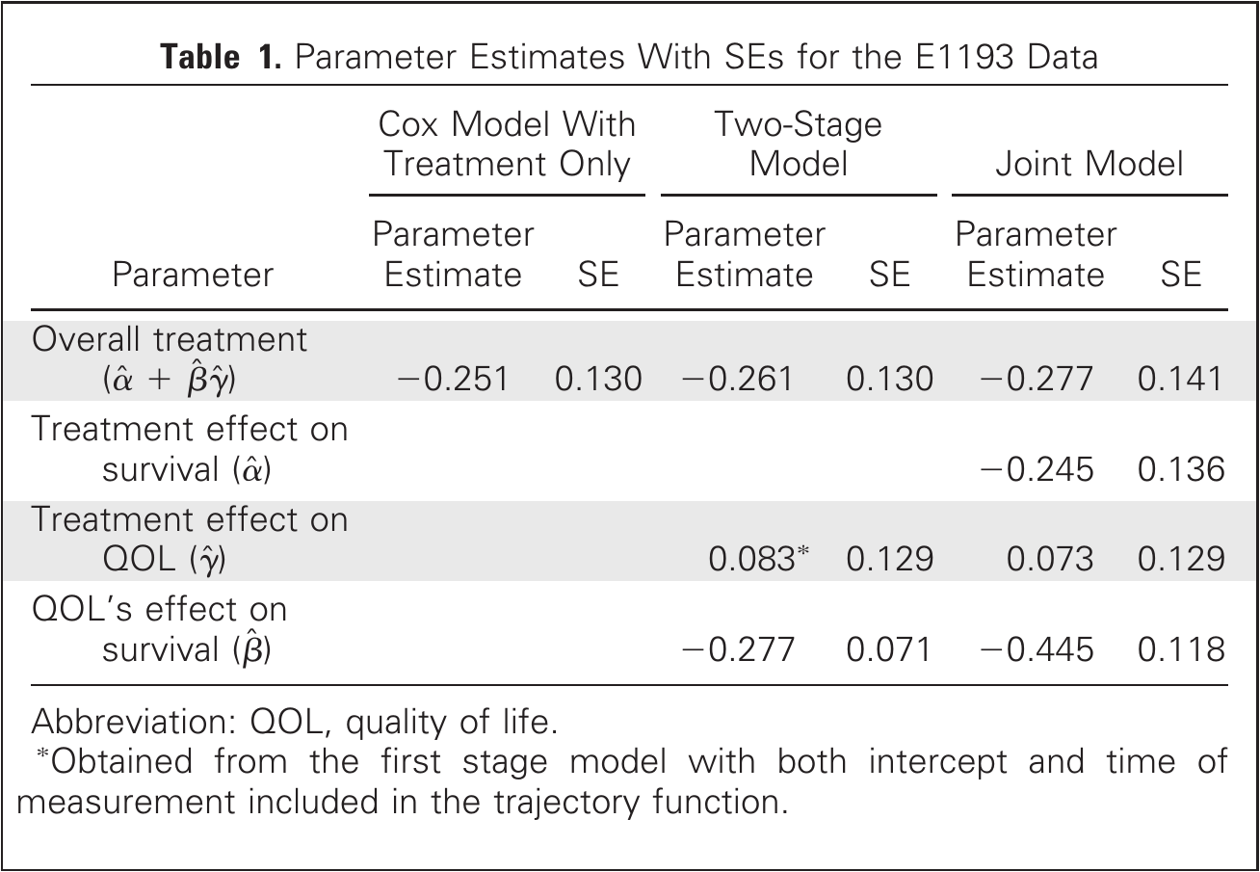
E1193: Resultados

Slide 24

Simulação
12 conjuntos de estudos de simulação com diferentes valores de
$α=\left(0, 0.5\right);$
$β=\left(0,0.25, 0.5\right)$;
$γ=\left(0, 0.5\right).$
Para cada combinação de parâmetros foram usadas 1000 réplicas;
Para cada réplica foram gerados 400 indivíduos - 200 no grupo controle e 200 no tratamento.
A trajetória longitudinal verdadeira foi simulada como:
$$X_{ij}=θ_{0i}+θ_{1i}×t_{ij}+γZ_{i},$$
onde $θ_{0i}∼N(0,1),θ_{1i}∼N(0,{0.5}^{2})$ e $Cor(θ_{0i},θ_{1i})=0.3$.

Slide 25

Simulação
Os dados longitudinais observados foram simulados de um modelo:
$$Y_{i}\left(t_{j}\right)=N\left(X_{i}\left(t_{j}\right),σ_{e}^{2}\right),$$
com $σ_{e}^{2}={0.5}^{2}$;
O tempo para medidas longitudinais foi fixado em $t_{j}=(0, 0.5, 1.0, 1.5, 2.0, 2.5)$ anos após a entrada do participante no estudo.

Slide 26

Simulação
O tempo de sobrevivência é gerado pela equação:
$$h(t)=h_{o}(t)exp(βX_{ij}+αZ_{i}),$$
com $λ(t)=0.25$ - Tempo mediano de sobrevivência = 2.77 anos.
Suposição de censura à direita uniforme;
Tempo de follow-up mínimo de 1 ano.

Slide 27
Simulação
Ajustaram 3 modelos:
A: Modelo de Cox sem trajetória longitudinal;
B: Modelo de Cox usando dado longitudinal como variável tempo-dependente;
C: Modelo conjunto.

Slide 28
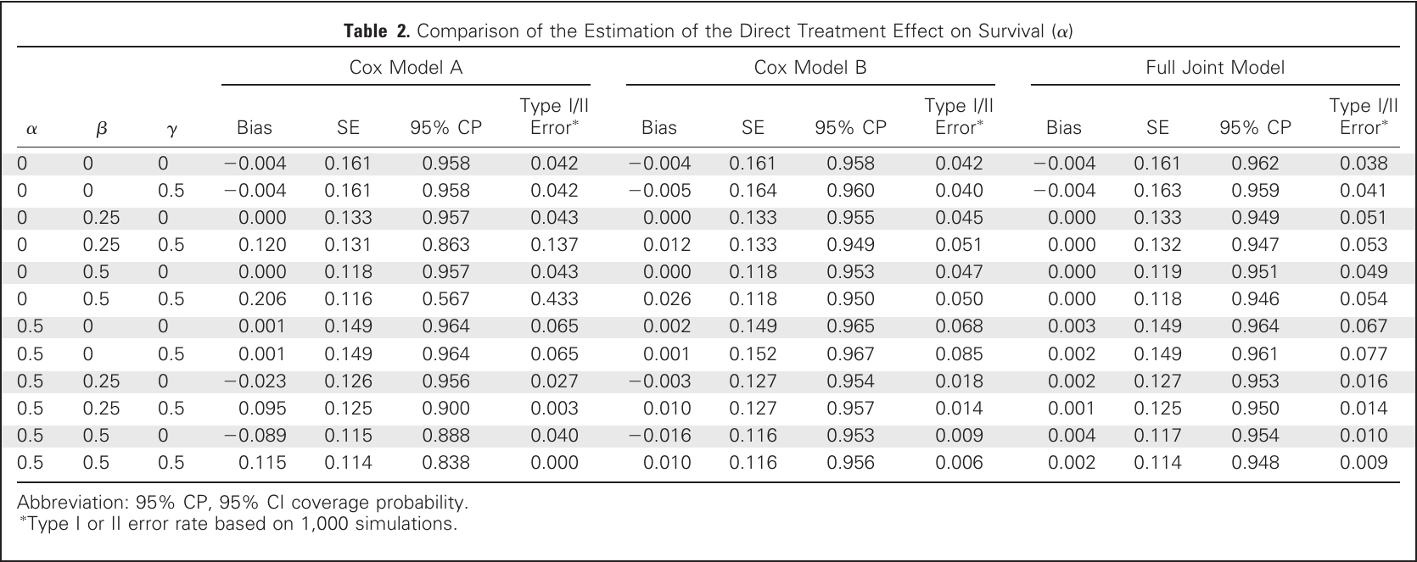
Simulação

Slide 29
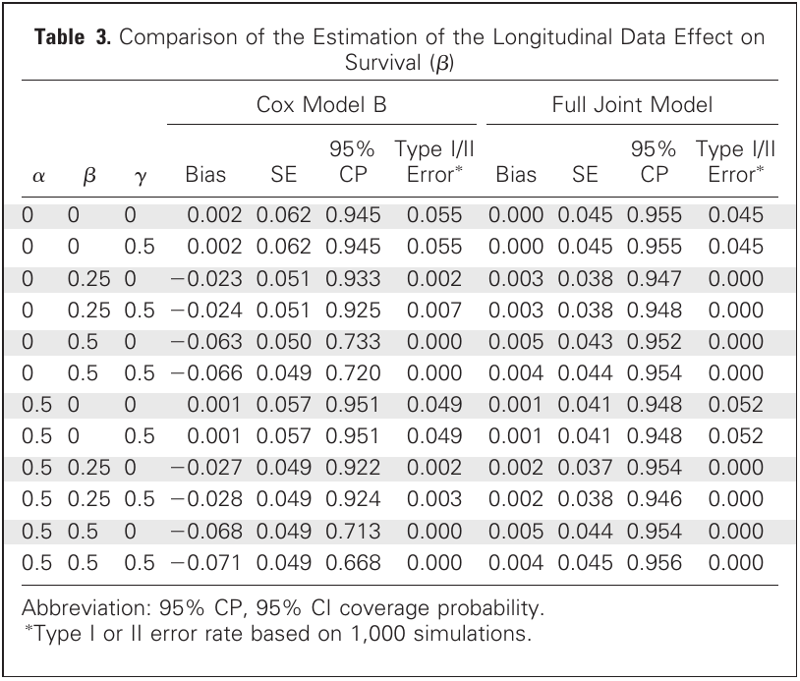
Simulação

Slide 30

Discussões
Quando os dados longitudinais não estão associados ao tratamento $γ=0$, ignorar a informação longitudinal ainda resultará em estimativas atenuadas do efeito do tratamento;
O grau de atenuação depende do grau de associação entre os dados longitudinais e os dados de sobrevivência, $β$;
A estimativa do efeito do tratamento se mantém sem viés quando não há associação entre os dados longitudinais e de sobrevivência;
O uso do modelo conjunto no modelamento implica em correção do viés e aumento do poder para estimar o efeito direto do tratamento, $α$, e o efeito geral do tratamento: $βγ+α$.

Slide 31
Discussões
Quando o propósito do estudo clínico é investigar o efeito longitudinal no tempo até o evento de interesse, o modelo conjunto leva a estimativas mais eficientes e sem viés quando é ajustado o modelo de sobrevivência correto.

Slide 32
Referência
Joseph G. Ibrahim, Haitao Chu and Liddy M. Chen, Basic Concepts and Methods for Joint Models of Longitudinal and Survival Data, Journal of Clinical Oncology, 28, 16, (2796), (2010).

